Slide 1
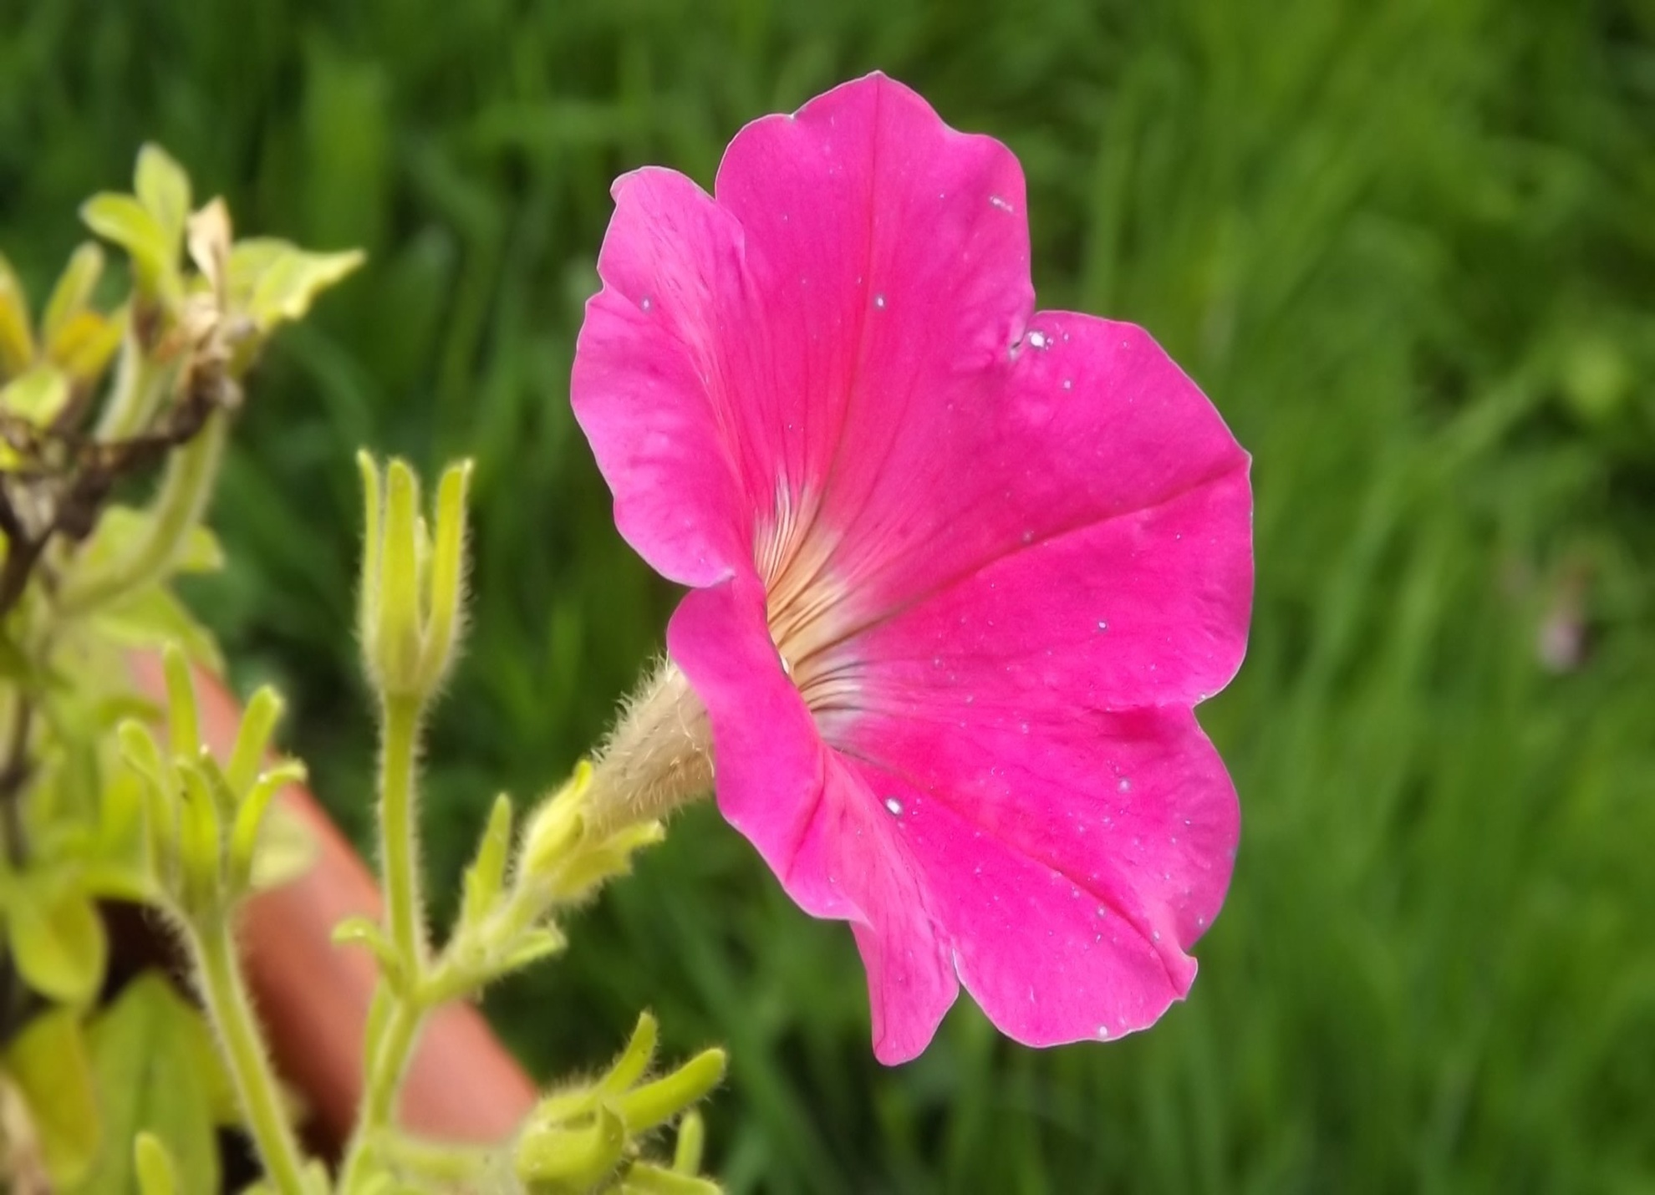
আজকের পাঠে
সবাইকে
স্বাগতম

Slide 2
পরিচিতি
পার্থ সারথী নাথ-ICT শিক্ষক
লতিফপুর আলহাজ্ব আবদুল জলিল উচ্চ বিদ্যালয়
সীতাকুন্ড, চট্টগ্রাম। # 01839928606
parthaict2019@gmail.com
বিজ্ঞান
সময়-৫০ মিনিট, শ্রেণি-সপ্তম, অধ্যায়-১৪শ , পৃষ্টা-১৪৭-১৪৮
০১.০৮.২০২০

Slide 3
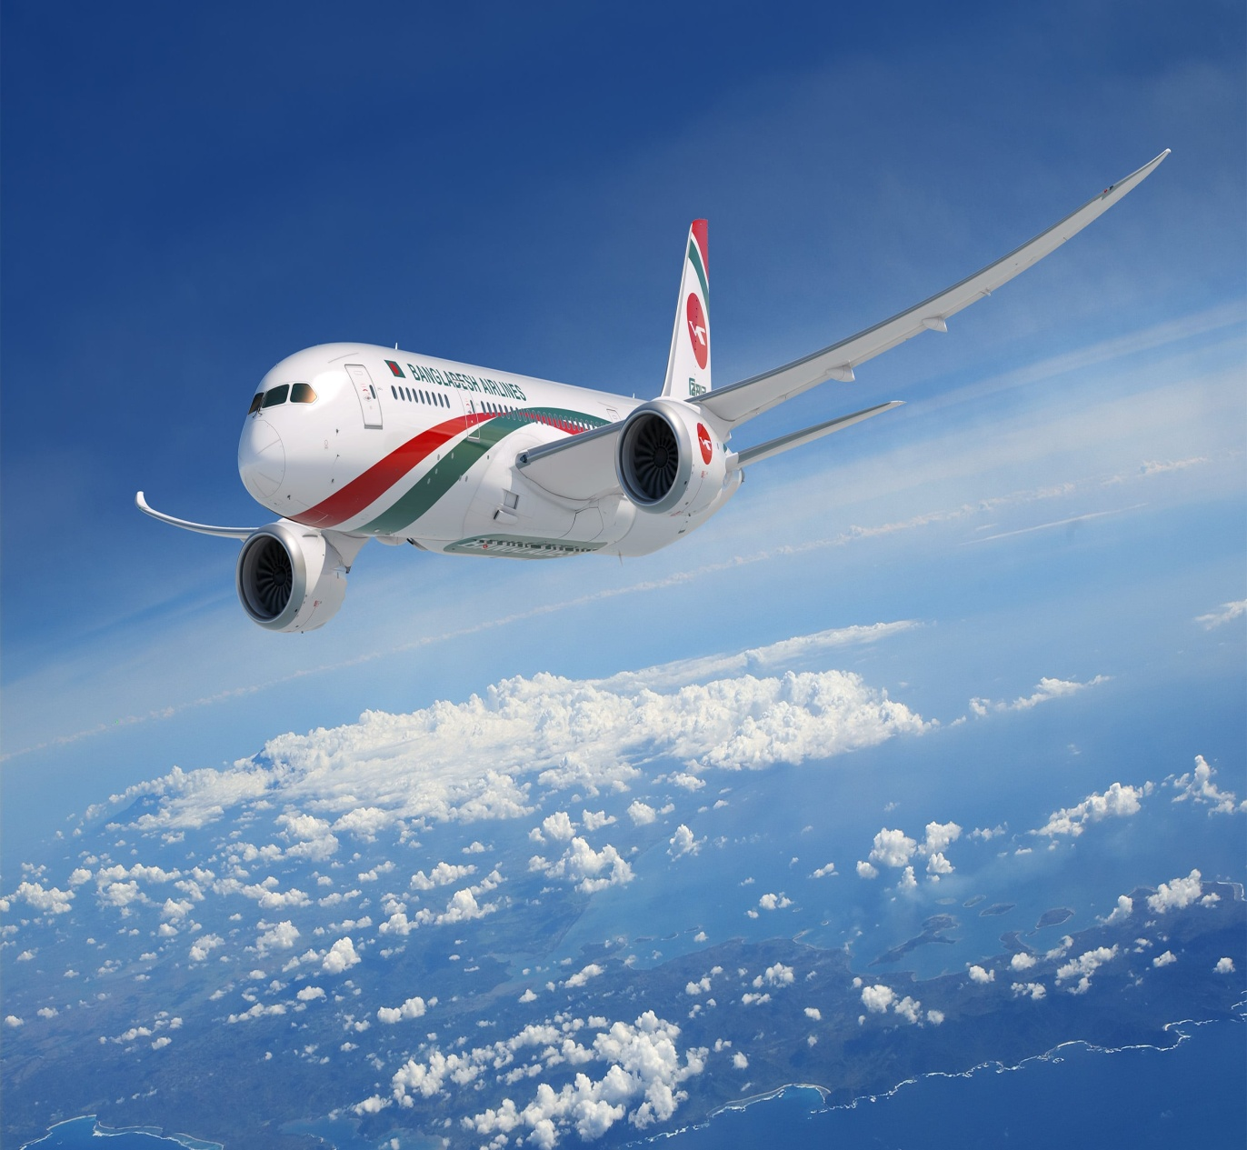
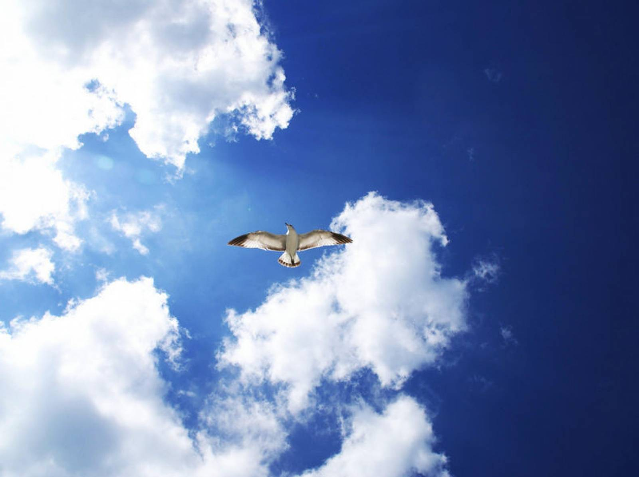
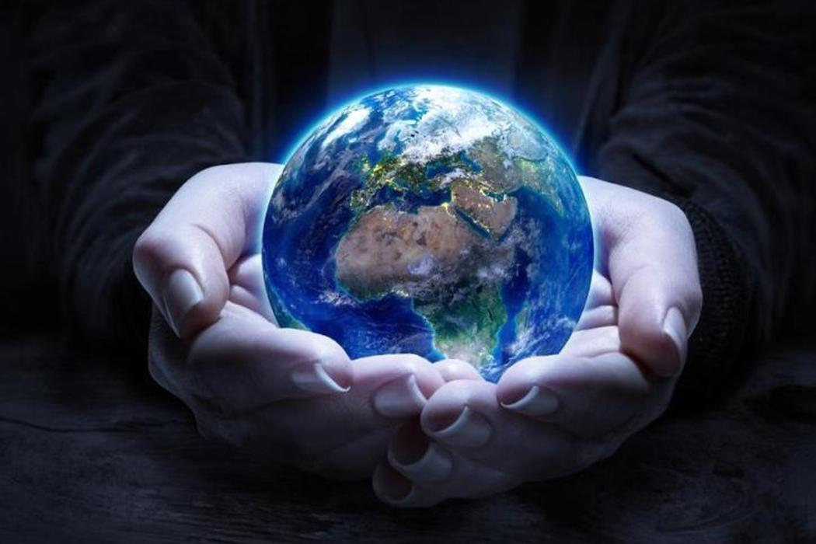
আমরা কোথায় বসবাস করি ?
বিমান চলাচল করে কোন পথে?
ভূপৃষ্ট থেকে উপরে নির্দিষ্ট দূরত্বে কি কি থাকতে পারে?
আকাশ পথে
ধূলো-বালি, বিভিন্ন ধরনের গ্যাস
পৃথিবী

Slide 4
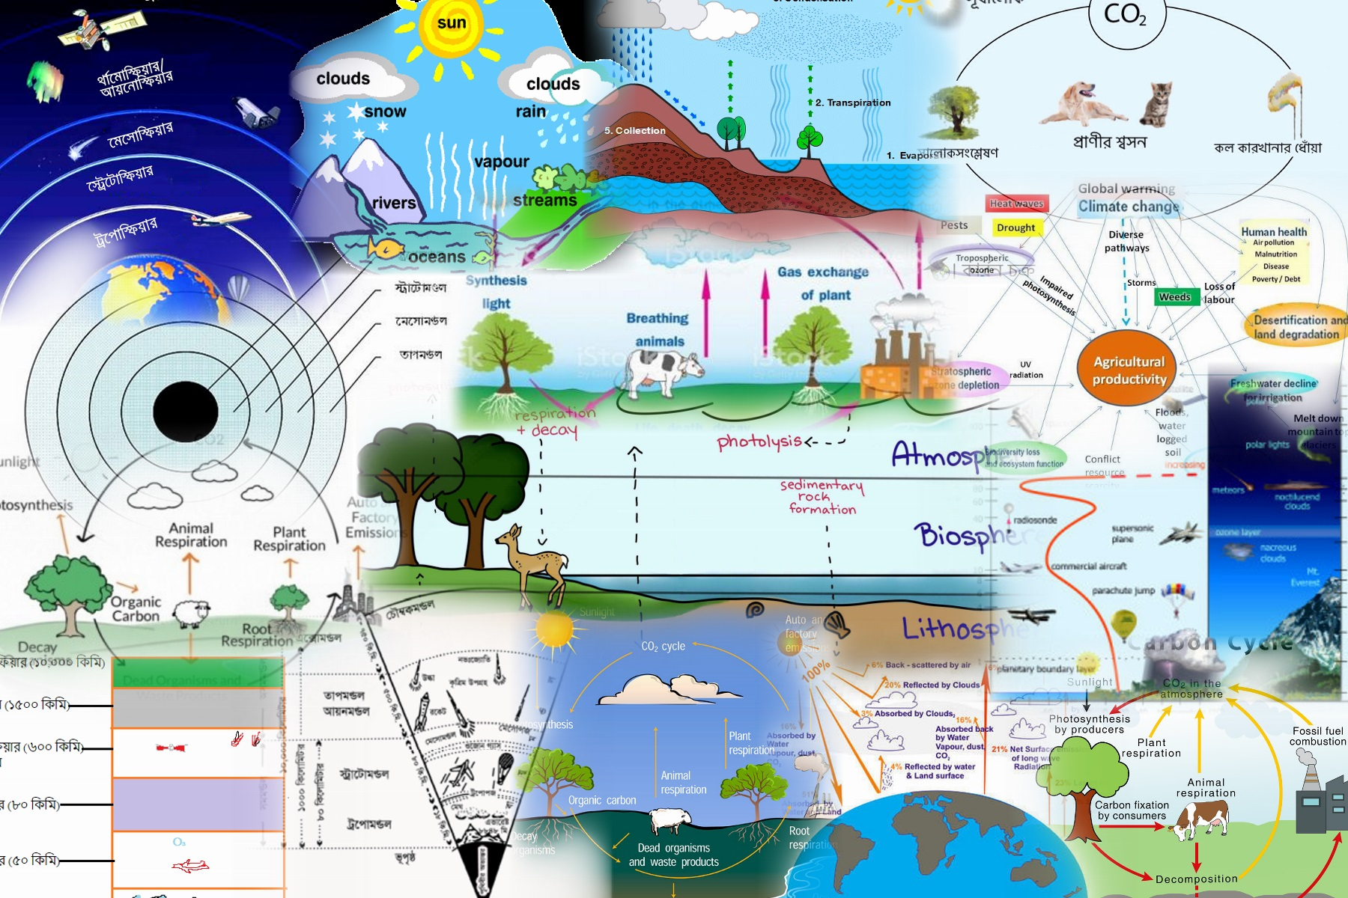
পৃথিবীর বায়ুমন্ডল ও পানি,কার্বন চক্র

Slide 5
শিখন ফল
বায়ুমন্ডলের বিভিন্ন স্তরেরর বর্ণনা করতে পারবে।
পরিবেশের পানি চক্র বর্ণনা করতে পারবে।
পরিবেশের কার্বন ও অক্সিজেনের ভারসাম্য ব্যাখ্যা করতে পারে।

Slide 6
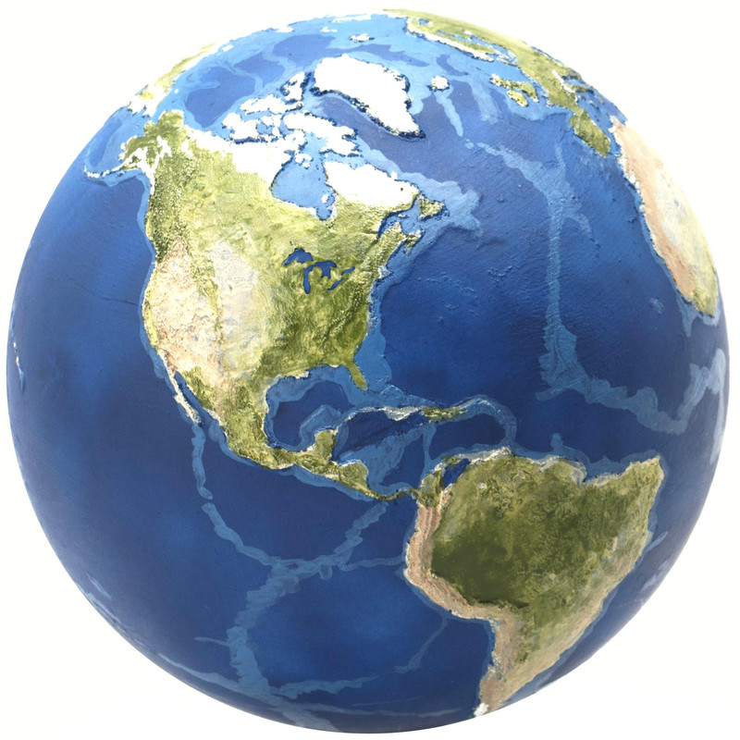
পৃথিবীর পৃষ্টকে ঘিরে কি রয়েছে?
বায়বীয় অংশ
যে বায়বীয় অংশটি পৃথিবীর পৃষ্ঠকে ঘিরে রেখেছে সেটিই বায়ুমন্ডল।
বায়ুমন্ডল কাকে বলে?

Slide 7
বায়ুশুন্য, বায়ুর তাপমাত্রা দ্রুত বৃদ্ধি পায়, বেতার তরঙ্গ প্রতিফলিত হয়।
তাপমন্ডল
বায়ুর তাপমাত্রা কম
মেসোমন্ডল
ওজোন গ্যাস , অন্যান্য গ্যাস খুব কম
স্ট্রাটোমন্ডল
৩৯ কি.মি.
অক্সিজেন, CO2 , জলীয়বাষ্প
(মেঘ, বৃষ্টি, বায়ুপ্রবাহ, ঝড়, কুয়াশা )
ট্রপোমন্ডল
১১ কি.মি.
ভূপৃষ্ঠ

Slide 8
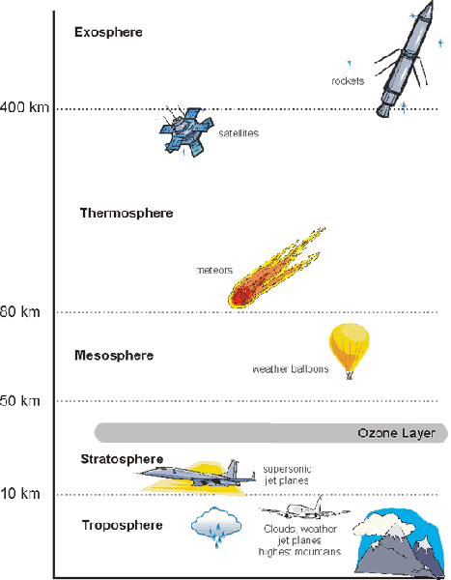
ভূপৃষ্টের বিভিন্ন মন্ডল

Slide 9
একক কাজ
১.ওজোন গ্যাস রয়েছে কোন স্তরে?
ক.ট্রপোমন্ডল
খ.স্ট্রাটোমন্ডল
গ.মেসোমন্ডল
ঘ.তাপমন্ডল
২.ভূপৃষ্ট থেকে ট্রপোমন্ডলের দূরত্ব কত?
ক. ১১কি.মি.
খ. ১২কি.মি.
গ. ১৩কি.মি.
ঘ. ১৪কি.মি.

Slide 10
৩.ভূপৃষ্ট থেকে স্ট্রাটোমন্ডলের দূরত্ব কত?
ক. ৩০কি.মি.
খ. ৪০কি.মি.
গ. ৫০কি.মি.
ঘ.৬০কি.মি.
৪। বেতার তরঙ্গ প্রতিফলিত হয় কোন মন্ডলে?
ক.ট্রপোমন্ডল
খ.স্ট্রাটোমন্ডল
গ.মেসোমন্ডল
ঘ.তাপমন্ডল

Slide 11
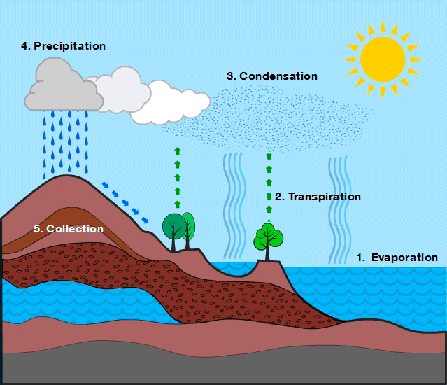
সমুদ্রসহ ভূপৃষ্ঠের পানি যদি বাষ্প না হয়ে ভূপৃষ্ঠে থেকে যেত তাহলে কী হতো?
বৃষ্টি হতো না, নদীতে পানি থাকতো না, ফসল ফলাতে পারতো না--

Slide 12
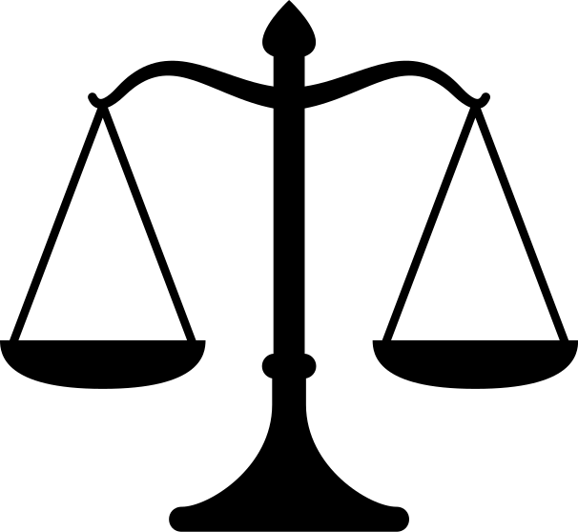
কার্বন-C
অক্সিজেন-O2
পরিবেশে কার্বন ও অক্সিজেনের ভারসাম্য বজায় রাখা প্রয়োজন।

Slide 13
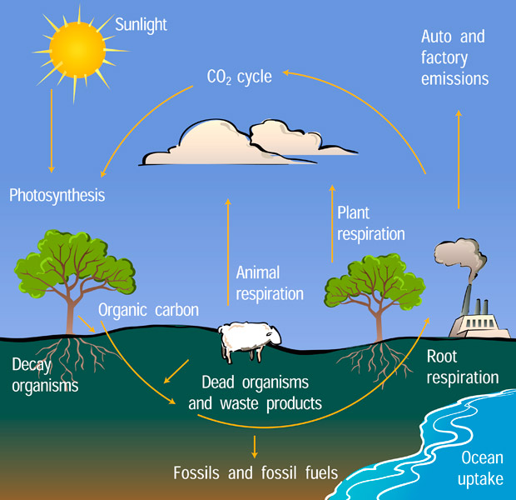
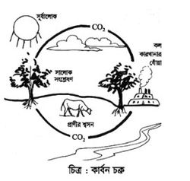
পরিবেশে কার্বন ও অক্সিজেনের ভারসাম্য বজায় রাখতে যে চক্রটি পরিবেশে প্রতিনিয়ত ঘটছে- তা কোন ধরনের চক্র?
কার্বন চক্র
পরিবেশে কার্বন ডাইঅক্সাইডের ভাসাম্য নষ্ট হওয়ার ফলে জলবায়ু পরিবর্তন হচ্ছে।
Notes:
উদ্ভিদ ও প্রাণিদেহের কার্বন তিন ভাবে বায়ুমন্ডলে ফিরে আসে।

Slide 14
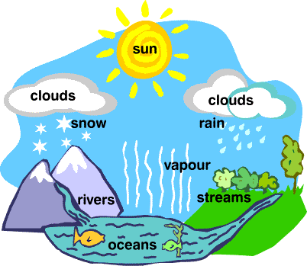
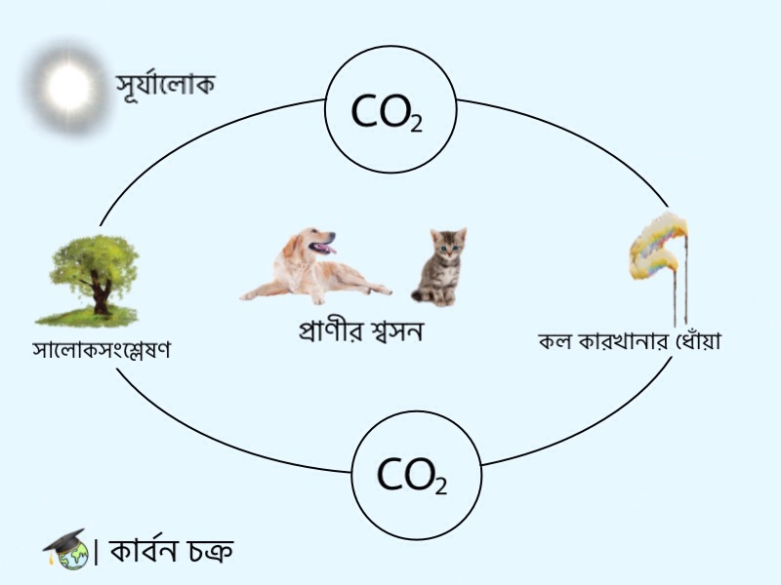
জোড়ায় কাজ
সময়-৫মিনিট
ক গ্রুপ
পাশের চক্রটি পরিবেশের যে উপকার হয় তন্মধ্যে যেকোন তিনটি লিখ।
খ গ্রুপ
পাশের চক্রটিতে কি কি কারণে কার্বনের পরিমাণ বৃদ্ধি পাচ্ছে তন্মধ্যে যেকোন তিনটি লিখ।

Slide 15
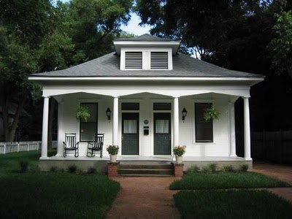
বাড়ির কাজ
পরিবেশের উষ্ণতা বেড়ে যাচ্ছে, সাগরের পানি বৃদ্ধি পাচ্ছে, ঘন ঘন বন্যা হচ্ছে, প্রাকৃতিক দূর্যোগ বৃদ্ধি পেয়েছে ।
# উদ্দীপকের ঘটনাগুলো প্রতিরোধ করতে হলে সচেতন নাগরিক হিসেবে আমাদের করণীয় গুলো লিখ।

Slide 16
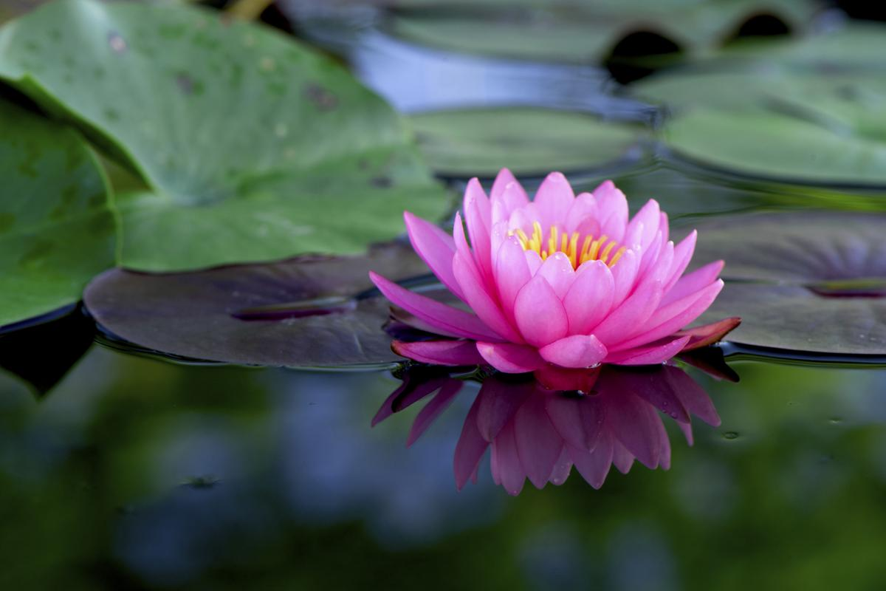
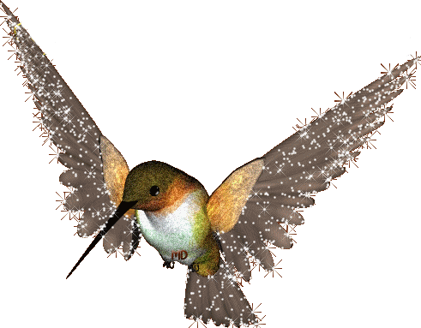
ধন্যবাদ

